Slide 1


第三章 校园新闻网小程序
微信小程序课程组
WECHAT
MINI PROGRAM

Slide 2

01.
视图与基础组件
目录 CONTENTS
02.
案例：校园新闻网小程序

Slide 3
01.
熟练使用view视图容器组件对页面布局；
02.
熟练使用scroll-view滚动视图组件实现页面滚动；
03.
熟练使用swiper滑块视图组件实现轮播图；
04.
掌握icon图标组件的使用；
学习目标
05.
掌握text文本组件的使用；
06.
了解progress进度条组件的使用；
07.
掌握navigator导航组件的使用；
08.
掌握开发小程序的步骤；
09.
能够对校园新闻网小程序进行分析及代码实现。

Slide 4

01
视图与基础组件

Slide 5
01 视图与基础组件
视图容器（view）组件
view组件是最常用的，也是最简单的视图容器。它是一个块级容器组件，它没有特殊的功能，主要用于布局展示，是布局中最基本的UI组件。几乎所有复杂的布局都可以通过嵌套view来实现。
组件的公共属性
属性名 | 类型 | 描述 | 注解
id | String | 组件的唯一标示 | 保持整个页面唯一
class | String | 组件的样式类 | 在对应的 WXSS 中定义的样式类
style | String | 组件的内联样式 | 可以动态设置的内联样式
hidden | Boolean | 组件是否显示 | 所有组件默认显示
data-* | Any | 自定义属性 | 组件上触发的事件时，会发送给事件处理函数
bind* / catch* | EventHandler | 组件的事件 | 详见事件

Slide 6
01 视图与基础组件
视图容器（view）组件
view组件私有属性
属性 | 类型 | 默认值 | 必填 | 说明
hover-class | string | none | 否 | 指定按下去的样式类。当 hover-class="none"时，没有点击态效果
hover-stop-propagation | boolean | false | 否 | 指定是否阻止本节点的祖先节点出现点击态
hover-start-time | number | 50 | 否 | 按住后多久出现点击态，单位毫秒
hover-stay-time | number | 400 | 否 | 手指松开后点击态保留时间，单位毫秒

Slide 7
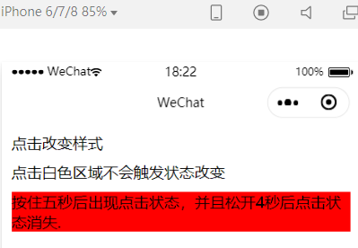
01 视图与基础组件
视图容器（view）组件
实例1

Slide 8
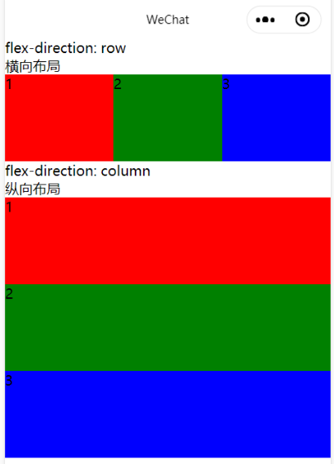
01 视图与基础组件
视图容器（view）组件
实例2

Slide 9
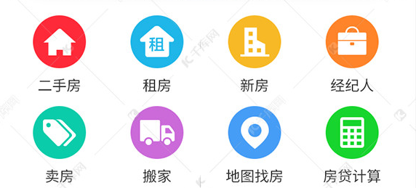
01 视图与基础组件
课堂实践3-1
https://www.iconfont.cn/

Slide 10
01 视图与基础组件
视图容器（view）组件
【课堂实践3-1】
请在上述view页面布局代码基础上实现以下扩展：在横向布局的一块区域中完成纵向布局，在纵向布局的一块区域中完成横向布局。

Slide 11
01 视图与基础组件
可滚动视图区域（scroll-view）
scroll-view为滚动视图组件，分为水平滚动和垂直滚动。当页面上无法完整显示所有内容时，可把内容放入scroll-view组件，允许用户通过滚动的方式查看内容。一般垂直滚动使用的较多。注意滚动视图垂直滚动时一定要设置高度否则的话scroll-view不会生效。

Slide 12
01 视图与基础组件
可滚动视图区域（scroll-view）
滚动视图组件主要属性
属性 | 类型 | 默认值 | 必填 | 说明
scroll-x | boolean | false | 否 | 允许横向滚动
scroll-y | boolean | false | 否 | 允许纵向滚动
scroll-top | number/string |  | 否 | 设置竖向滚动条位置
scroll-left | number/string |  | 否 | 设置横向滚动条位置
scroll-into-view | string |  | 否 | 值应为某子元素id（id不能以数字开头）。设置哪个方向可滚动，则在哪个方向滚动到该元素
scroll-with-animation | boolean | false | 否 | 在设置滚动条位置时使用动画过渡
refresher-enabled | boolean | false | 否 | 开启自定义下拉刷新
show-scrollbar | boolean | true | 否 | 滚动条显隐控制 (同时开启 enhanced 属性后生效)
bindscrolltoupper | eventhandle |  | 否 | 滚动到顶部/左边时触发
bindscrolltolower | eventhandle |  | 否 | 滚动到底部/右边时触发
bindscroll | eventhandle |  | 否 | 滚动时触发，event.detail = {scrollLeft, scrollTop, scrollHeight, scrollWidth, deltaX, deltaY}
bindrefresherpulling | eventhandle |  | 否 | 自定义下拉刷新控件被下拉
bindrefresherrefresh | eventhandle |  | 否 | 自定义下拉刷新被触发

Slide 13
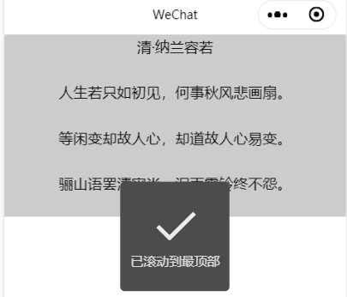
01 视图与基础组件
可滚动视图区域（scroll-view）
实例1

Slide 14
01 视图与基础组件
滑块视图容器（swiper）
swiper组件视图容器用来在指定区域切换显示内容，一般用来制作轮播图或标签页切换效果。需要注意其中只可放置swiper-item组件，否则会导致未定义的行为。

Slide 15
01 视图与基础组件
滑块视图容器（swiper）
swiper组件主要属性
属性 | 类型 | 默认值 | 必填 | 说明
indicator-dots | boolean | false | 否 | 是否显示面板指示点
indicator-color | color | rgba(0, 0, 0, .3) | 否 | 指示点颜色
indicator-active-color | color | #000000 | 否 | 当前选中的指示点颜色
autoplay | boolean | false | 否 | 是否自动切换
current | number | 0 | 否 | 当前所在滑块的 index
interval | number | 5000 | 否 | 自动切换时间间隔
duration | number | 500 | 否 | 滑动动画时长
circular | boolean | false | 否 | 是否采用衔接滑动
vertical | boolean | false | 否 | 滑动方向是否为纵向
previous-margin | string | "0px" | 否 | 前边距，可用于露出前一项的一小部分，接受 px 和 rpx 值
display-multiple-items | number | 1 | 否 | 同时显示的滑块数量
bindchange | eventhandle |  | 否 | current 改变时会触发 change 事件，event.detail = {current, source}

Slide 16
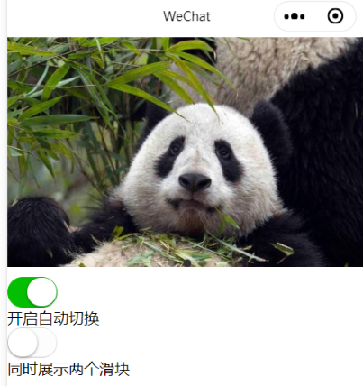
01 视图与基础组件
滑块视图容器（swiper）
实例1

Slide 17
01 视图与基础组件
小图标（icon）
微信小程序提供了丰富的图标组件，这些图标可以用于不同的场景，有成功、提示、警告、等待等不同含义。
icon组件主要属性
属性 | 类型 | 默认值 | 必填 | 说明
type | string |  | 是 | icon的类型，有效值：success, success_no_circle, info, warn, waiting, cancel, download, search, clear
size | number/string | 23 | 否 | icon的大小，单位默认为px
color | string |  | 否 | icon的颜色，同css的color

Slide 18
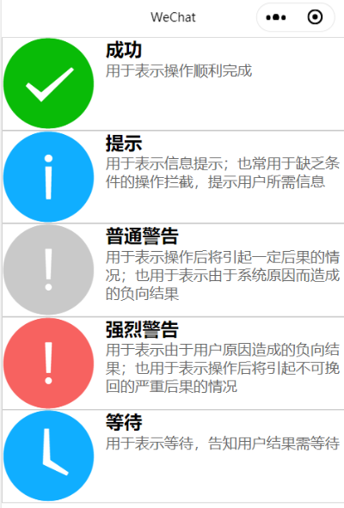
01 视图与基础组件
小图标（icon）
实例1

Slide 19
01 视图与基础组件
文本组件（text）
文本组件使用相对比较简单，当页面上需要显示文字内容时，可使用text文本组件。需要注意的是text组件内只支持text嵌套、除了文本节点以外的其他节点都无法长按选中。另外text文本组件支持转义字符，例如当内容中有“\n”时，在页面上会显示为换行而不是直接输出“\n”。

Slide 20
01 视图与基础组件
文本组件（text）
text组件主要属性
属性 | 类型 | 默认值 | 必填 | 说明
user-select | boolean | false | 否 | 文本是否可选，该属性会使文本节点显示为 inline-block
space | string |  | 否 | 显示连续空格

Slide 21
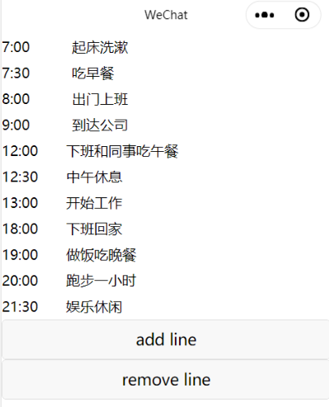
01 视图与基础组件
文本组件（text）
实例1

Slide 22
01 视图与基础组件
文本组件（text）
【课堂实践3-2】
请在上述text组件演示代码基础上添加一个按钮，点击该按钮时，清空所有的text内容，同时修改按钮的可用状态。

Slide 23
01 视图与基础组件
进度条组件（progress）
进度条描述的是一种加载的状态，比如软件升级进度，任务处理进度等。用户可以通过进度条看到当前的处理进度，提高了用户的体验度。

Slide 24
01 视图与基础组件
进度条组件（progress）
progress组件主要属性
属性 | 类型 | 默认值 | 必填 | 说明
percent | number |  | 否 | 百分比0~100
show-info | boolean | false | 否 | 在进度条右侧显示百分比
border-radius | number/string | 0 | 否 | 圆角大小
font-size | number/string | 16 | 否 | 右侧百分比字体大小
stroke-width | number/string | 6 | 否 | 进度条线的宽度
color | string | #09BB07 | 否 | 进度条颜色（请使用activeColor）
activeColor | string | #09BB07 | 否 | 已选择的进度条的颜色
backgroundColor | string | #EBEBEB | 否 | 未选择的进度条的颜色
active | boolean | false | 否 | 进度条从左往右的动画
active-mode | string | backwards | 否 | backwards: 动画从头播；forwards：动画从上次结束点接着播
duration | number | 30 | 否 | 进度增加1%所需毫秒数
bindactiveend | eventhandle |  | 否 | 动画完成事件

Slide 25
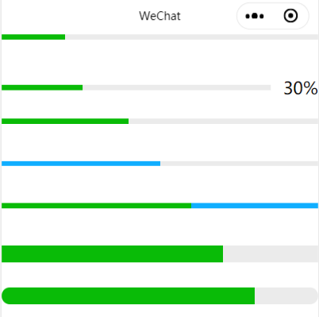
01 视图与基础组件
进度条组件（progress）
实例1

Slide 26
01 视图与基础组件
导航组件（navigator）
navigator导航组件可以用来实现在同一个小程序不同页面之间跳转，也可以实现不同小程序之间的跳转（开发者工具中不会真实跳转到其它小程序），默认为在小程序内部跳转。navigator跳转分为两个状态：一种是关闭当前页面，一种是不关闭当前页面，用open-type属性指定，默认不关闭当前页面。

Slide 27
01 视图与基础组件
导航组件（navigator）
navigator组件主要属性
属性 | 类型 | 默认值 | 必填 | 说明
target | string | self | 否 | 在哪个目标上发生跳转，默认当前小程序
url | string |  | 否 | 当前小程序内的跳转链接
open-type | string | navigate | 否 | 跳转方式
hover-class | string | navigator-hover | 否 | 指定点击时的样式类，当hover-class="none"时，没有点击态效果
bindsuccess | string |  | 否 | 当target="miniProgram"时有效，跳转小程序成功
bindfail | string |  | 否 | 当target="miniProgram"时有效，跳转小程序失败
bindcomplete | string |  | 否 | 当target="miniProgram"时有效，跳转小程序完成

Slide 28
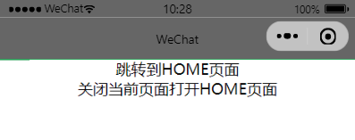
01 视图与基础组件
导航组件（navigator）
实例1

Slide 29
02
案例：校园新闻网小程序

Slide 30
02案例：校园新闻网小程序
导航栏
返回顶部
轮播图
任务1
任务2
任务3
任务4
任务5
分类栏
新闻列表

Slide 31
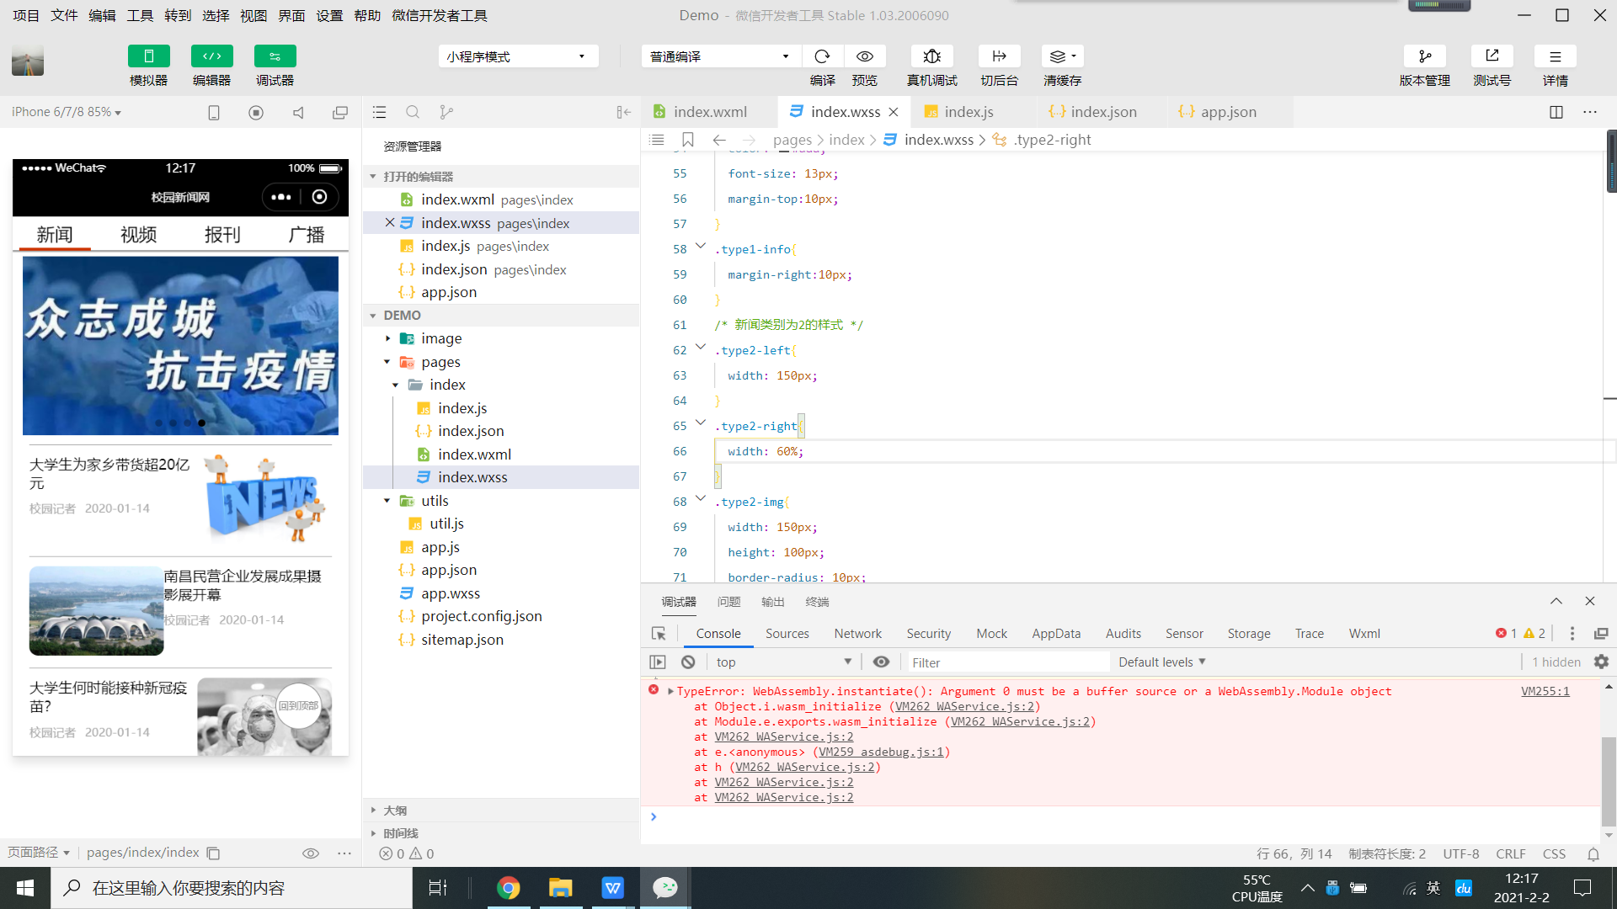
02案例：校园新闻网小程序
案例分析
校园新闻网小程序是通过微信小程序的形式去展现相关新闻报道，本案例实现了校园新闻网首页。
校园新闻网首页

Slide 32
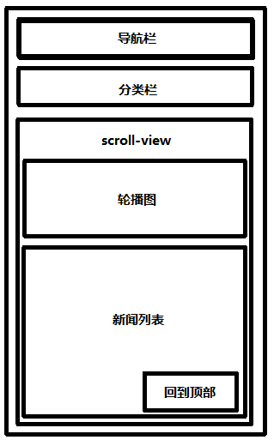
02案例：校园新闻网小程序
案例分析
页面由5个区域组成，分别是：
导航栏：显示小程序标题；
分类栏：显示校园新闻网小程序的栏目，用户点击不同栏目可切换到相应栏目页面；
轮播图：通过轮播的形式展示图片；
新闻列表：小程序主体结构，显示新闻列表信息，用户可通过上下滑动页面的方式浏览信息；
返回顶部按钮：用户点击返回顶部按钮后，可直接回到页面顶部。

Slide 33
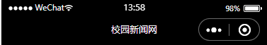
02案例：校园新闻网小程序
任务1 导航栏
要求：
（1）设置导航栏标题（校园新闻网）、背景颜色和标题颜色等

Slide 34
02案例：校园新闻网小程序
任务2 分类栏
要求：
（1）在页面分类栏显示新闻、视频、报刊和广播等分类并添加样式

Slide 35
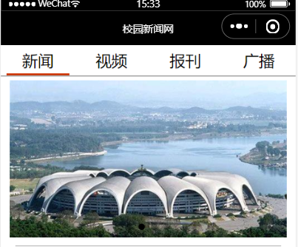
02案例：校园新闻网小程序
任务3 轮播图
要求：
（1）在页面通过swiper组件和image组件添加轮播图。
（2）设置轮播图自动播放。
（3）显示轮播图指示点。
（4）设置轮播图可循环播放。

Slide 36
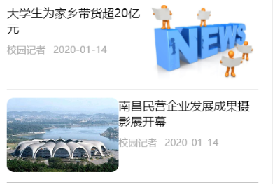
02案例：校园新闻网小程序序
任务4 新闻列表
要求：
（1）利用wx:for遍历新闻数据；
（2）根据新闻类型的不同使用不同的布局；
（3）展示新闻标题、作者、时间及图片。

Slide 37
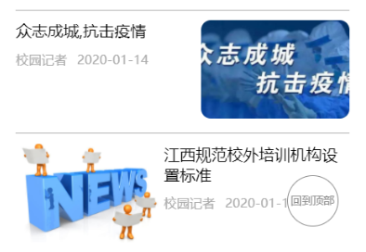
02案例：校园新闻网小程序
任务5 返回顶部
要求：
（1）添加返回顶部按钮悬浮屏幕右下角；
（2）点击按钮页面回到顶部。

Slide 38
本章小结
本章完成了校园新闻网小程序首页的制作，首先介绍了要完成本案例的储备知识，包括view组件、swiper组件、scroll-view组件等，通过一些小的示例演示了每种组件的基本使用方法。最后对校园新闻网小程序进行了需求分析与设计，把整个任务分解成了导航栏、分类栏、轮播图、新闻列表、返回顶部等5个子任务，并依次实现了这5个子任务。通过这些内容的学习，掌握小程序开发中基础组件的使用。在面对类似项目的开发中能够做到举一反三。

Slide 39

谢谢观看
微信小程序课程组
WECHAT
MINI PROGRAM

